Slide 1



  Xin chào tất cả các con!

Slide 2


Khởi động

Slide 3
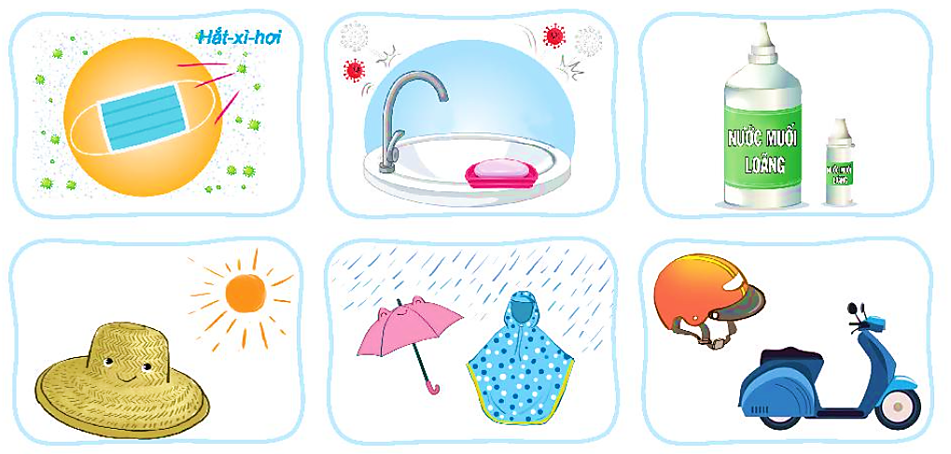
Kể tên các vật dụng có trong hình vẽ.

Slide 4








YÊU CẦU CẦN ĐẠT
-Thực hiện được một số vật dụng để tự phục vụ,chăm sóc và bảo vệ bản thân.

Slide 5


Bài 22: Những vật dụng bảo vệ em

Slide 6
Khám phá

Slide 7
1. Chia sẻ cách sử dụng các vật dụng bảo vệ sức khỏe của em.
Kể tên các vật dụng.
Nêu công dụng và cách dùng các vật dụng đó.

Slide 8
Tên: Khẩu trang
Công dụng: Bảo vệ sức khỏe con người, ngăn bụi, vi khuẩn…

Slide 9


Slide 10
Tên: Xà phòng
Công dụng: rửa các vết bẩn, vết dầu mỡ, diệt vi khuẩn…

Slide 11


Slide 12
Tên: Nước muối loãng
Công dụng: vệ sinh mắt, tai, mũi, họng, vòm miệng…
Cách sử dụng: rửa tay sạch bằng xà phòng trước khi vệ sinh mắt. Nghiêng đầu nhỏ của lọ nước muối loãng, nhỏ 1 – 2 giọt vào mỗi bên mắt.

Slide 13
Tên: Mũ (nón)
Công dụng: che nắng, che mưa.
Cách sử dụng: dung tay cầm mũ đội lên đầu rồi chỉnh sửa lại cho phù hợp với đầu.

Slide 14
Tên: ô, áo mưa
Công dụng: che mưa.
Cách sử dụng: bung ô ra như hình vẽ sau đó che lên đầu, áo mưa mặc tương tự như áo thun.

Slide 15
Tên: mũ bảo hiểm
Công dụng: bảo vệ phần đầu cho người điều khiển xe 2 bánh.
Cách sử dụng:

Slide 16


Slide 17
Kết luận
Để bảo vệ cơ thể mình, bạn cần biết cách sử dụng các vật dụng bảo vệ cần thiết như: mũ, áo mưa, mũ bảo hiểm, khẩu trang..

Slide 18
Mở rộng

Slide 19
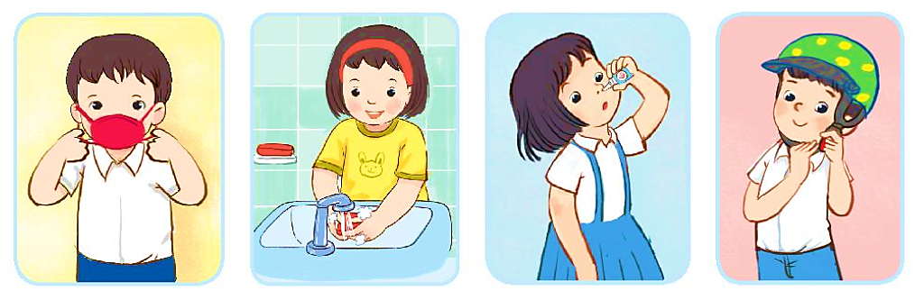
2. Thực hành sử dụng các vật dụng để bảo vệ mình.
3. Nói lời cảm ơn các “hiệp sĩ” đã bảo vệ em hang ngày.
Đeo khẩu trang để tránh lây lan vi khuẩn
Rửa tay sát khuẩn thường xuyên
Nhỏ thuốc mũi để làm sạch đường hô hấp
Đội mũ bảo hiểm để bảo vệ vùng đầu

Slide 20
Kết luận
HS cần biết trân trọng vật dụng đang bảo vệ mình hằng ngày để từ đó có ý thức giữ gìn bảo quản đúng cách.

Slide 21
YÊU CẦU CẦN ĐẠT
-Thực hiện được một số vật dụng để tự phục vụ,chăm sóc và bảo vệ bản thân.

Slide 22

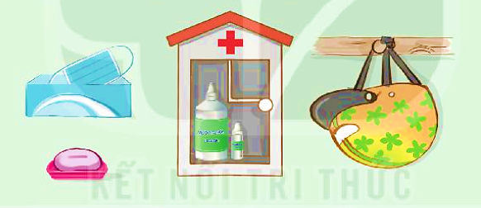
Thường xuyên sử dụng các vật dụng để bảo vệ sức khỏe của em.

Slide 23

Chào tạm biệt các em

